Slide 1

Resultados Test de percepción sobre integridad
Agosto de 2025

Slide 2

3
Diseño del instrumento - Categorías de Análisis
El sistema de seguimiento a la integridad es un instrumento de medición desarrollado por el Departamento Administrativo de la Función Pública- DAFP con el fin de conocer el grado de apropiación de los valores en las entidades públicas.
El test contiene 30 preguntas adaptadas a situaciones cotidianas de trabajo y enfocadas en integridad.
El test de percepción mide los 5 valores propuestos por el Departamento Administrativo de la Función Pública -DAFP, utilizando 6 indicadores de percepción.
I. Código de integridad
II. Honestidad
III. Respeto
IV. Compromiso
V. Diligencia
VI. Justicia
Cada afirmación, presenta cuatro (4) alternativas de respuesta:
Totalmente de acuerdo (TDA) si considera que la afirmación da cuenta de algo que ocurre con frecuencia en la entidad
De acuerdo (DA) cuando considere que la afirmación expresa algo que decididamente está incorporado a la manera de ser de la entidad.
Desacuerdo (DESA) cuando considere que la afirmación está totalmente alejada de la realidad de la entidad.
Totalmente en desacuerdo (TDSA) si opina que la afirmación expresa algo que a veces ocurre en la entidad

Slide 3





4
Muestra Test percepción sobre Integridad 2025
Personas planta: 38
Contratistas: 394*
Planta
14
95
Contratistas
81
*Fuente: Informe SGA 31 julio
Aplicación Test de percepción desde 24 de junio hasta el 15 de septiembre de 2025

Slide 4
5
Resultados encuesta percepción y apropiación Código de Integridad 2025
1. Me motiva contribuir desde lo público al desarrollo social, educativo y tecnológico; tengo claro que mi trabajo en ATENEA es una vocación y no solo una solución económica
2. Cuando decidí vincularme al servicio público, asumí el compromiso de actuar conforme a los valores de integridad y excelencia que promueve ATENEA:
3. En ATENEA he aprendido que mi desempeño diario fortalece la confianza ciudadana en la gestión pública del conocimiento, la educación y la innovación
4. Actúo conforme a los valores institucionales de ATENEA, incluso cuando es necesario cuestionar instrucciones que puedan afectar negativamente a la entidad o la ciudadanía:

Slide 5
6
Resultados encuesta percepción y apropiación Código de Integridad 2025
5. Como parte de ATENEA, doy lo mejor de mí cada día porque represento al sector público ante jóvenes, aliados, instituciones y ciudadanía
6. En ATENEA tengo claro que mi actuar es un ejemplo ante la ciudadanía, por eso gestiono con transparencia mis responsabilidades y situaciones personales o laborales:
7. En ATENEA promovemos una cultura donde no se justifica mentir para evitar responsabilidades; enfrentamos los errores con verdad y transparencia
8. Como parte de ATENEA, comprendo que aceptar beneficios de terceros relacionados con mis funciones afecta la ética del servicio público

Slide 6
2
Introducción
Introducción
Con fundamento en el Decreto 1499 de 2017, el plan de mejoramiento del FURAG, las actividades del PTEP y en el marco de la implementación del Modelo Integrado de Planeación y Gestión de la Agencia, el cual tiene como uno de sus principales objetivos generar entidades íntegras, transparentes, innovadoras y efectivas a través de sus 19 políticas, dentro de las cuales se encuentra la Política de Integridad.
La Subgerencia de Gestión Administrativa junto con los gestores de integridad como estrategia para medir la apropiación de los valores del Código de Integridad y que pueda servir de insumo para orientar acciones encaminadas a promover en los servidores públicos un cambio cultural en favor de la Integridad y la Transparencia, adoptó y aplicó mediante un Google forms el Test de Percepción sobre integridad propuesto por el DAFP.
Nuestro Código de Integridad consta de los siguientes valores: Honestidad, Respeto, Compromiso, Diligencia, Justicia, Empatía y Bondad donde estos últimos fueron adoptados por la Atenea adicionalmente a los indicados en el Código de Integridad del servidor público establecido por Función Pública.

Slide 7
7
Resultados encuesta percepción y apropiación Código de Integridad 2025
9. En ATENEA respeto los procesos de selección y contratación, evitando cualquier favoritismo para garantizar la transparencia y la meritocracia
10. Es pertinente que cualquier persona que ingrese a un cargo directivo en ATENEA declare posibles conflictos de interés con terceros o entidades previas
11. Las campañas de comunicación, eventos de formación y materiales visuales desarrollados en ATENEA me han facilitado la identificación y apropiación de los valores del Código de Integridad
12. En ATENEA tengo la responsabilidad de proteger los recursos públicos, por eso actúo cuando identifico comportamientos que los afectan

Slide 8
Resultados encuesta percepción y apropiación Código de Integridad 2025
8
13. En ATENEA rechazo cualquier forma de discriminación hacia compañeros, colaboradores o usuarios, sin importar su ideología, origen o condición
14. En ATENEA promuevo el diálogo y el trabajo colaborativo, aceptando observaciones constructivas para mejorar mis funciones
15. En ATENEA la responsabilidad no justifica el maltrato; la cultura institucional se basa en el respeto mutuo y el diálogo constructivo
16. En ATENEA entiendo que el trabajo en equipo es clave, por eso colaboro con mis compañeros cuando hay metas comunes por cumplir

Slide 9
9
Resultados encuesta percepción y apropiación Código de Integridad 2025
17. Comprendo que usar información institucional para beneficio personal compromete la integridad, la confidencialidad y el bien común
18. En ATENEA reconozco mis falencias con responsabilidad, sin trasladar culpas a otros, porque esto afecta el compromiso con la misión institucional y la ciudadanía
19. En ATENEA, ante dilemas éticos, priorizo los principios del Código de Integridad y los lineamientos institucionales por encima de mis intereses personales
20. En ATENEA tengo la responsabilidad de proponer mejoras cuando detecto rezagos u oportunidades que pueden optimizar el cumplimiento de nuestras funciones

Slide 10
10
Resultados encuesta percepción y apropiación Código de Integridad 2025
21. En ATENEA enfrento tanto los retos sencillos como los complejos con responsabilidad, porque todos son parte de nuestro compromiso con la ciudadanía
22. En ATENEA administro con ética y eficiencia los recursos públicos; no incurro en gastos innecesarios para justificar viáticos o presupuestos asignados:
23. Durante las reuniones de seguimiento, se ha identificado que un integrante del equipo no cumple con sus tareas en los tiempos establecidos. Aunque mantiene una actitud amable y aporta positivamente al clima laboral, su jefe ha optado por seguir aprobando sus solicitudes de ayuda y plazos adicionales, sin tomar medidas sobre su bajo rendimiento:
24. En ATENEA, algunas personas creen que, si una servidora o servidor cumple con sus tareas de forma eficiente, no es tan grave si muestra actitudes poco respetuosas hacia los beneficiarios, aliados o compañeros de trabajo

Slide 11
11
Resultados encuesta percepción y apropiación Código de Integridad 2025
25. Cuando una servidora o servidor en ATENEA presenta dificultades para organizar sus tareas, es recomendable que implemente un cronograma de actividades que le permita cumplir con sus responsabilidades de forma eficiente y oportuna
26. En ATENEA brindo un trato justo y equitativo a todos mis compañeros, sin importar su rol, nivel jerárquico o tipo de contrato
27. En ATENEA tomo decisiones basadas en información clara y verificable, garantizando transparencia e imparcialidad en mi actuar
28. En ATENEA la meritocracia guía los procesos de selección, asegurando igualdad de oportunidades y calidad en la vinculación del talento humano:

Slide 12
12
Resultados encuesta percepción y apropiación Código de Integridad 2025
29. En ATENEA promuevo la igualdad como principio de vida y trabajo, brindando las mismas oportunidades a todos, sin discriminación
30. En ATENEA actúo con independencia y responsabilidad ética, sin ceder ante presiones externas que comprometan la integridad institucional

Slide 13
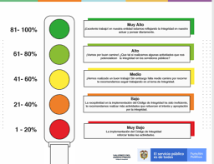
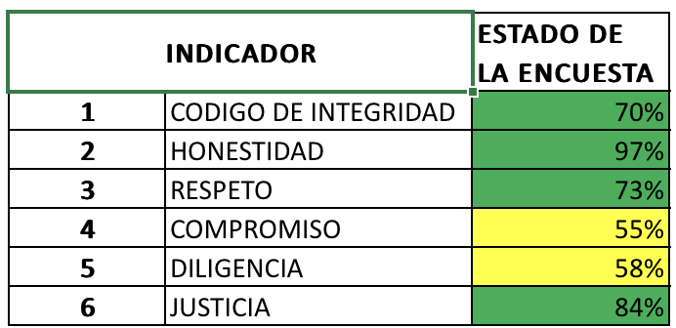
Análisis de los Resultados del Test de Percepción
13
Para el análisis de los resultados, se tuvo en cuenta el semáforo diseñado por el Departamento Administrativo de la Función Pública, que permite evidenciar en qué nivel se encuentra cada indicador, es decir, cada valor de acuerdo con los porcentajes obtenidos en el test.
Fuente: Caja de Herramientas. Función Pública, 2021
https://www1.funcionpublica.gov.co/documents/28587425/34877072/seguimiento_integridad.pdf

Slide 14
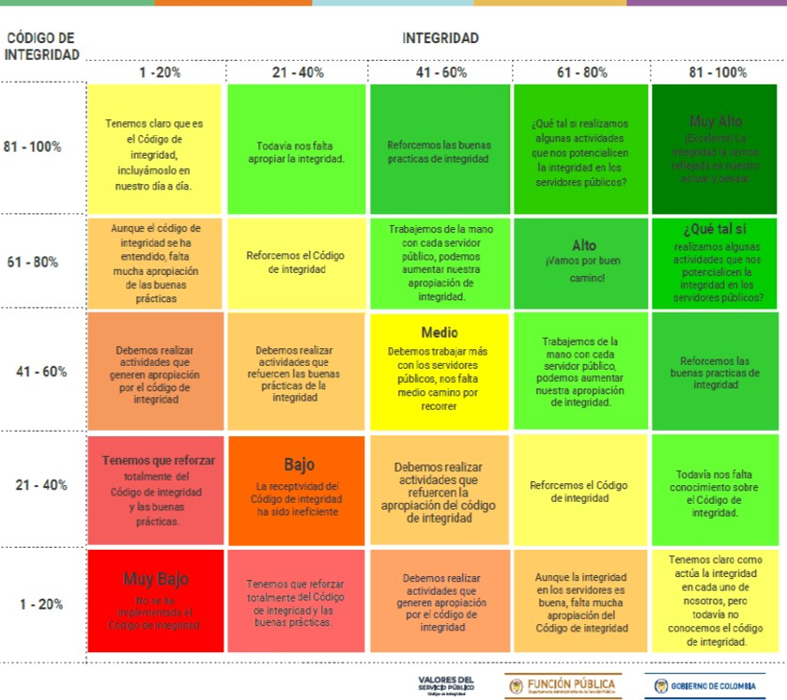
Indicadores obtenidos de la aplicación del Test de Percepción de Integridad
14
Para determinar, el nivel de cada colaborador en el conocimiento del código de integridad, la función pública diseñó una matriz, en la cual cada entidad traslada los resultados obtenidos en el test y este genera el porcentaje de apropiación

Slide 15
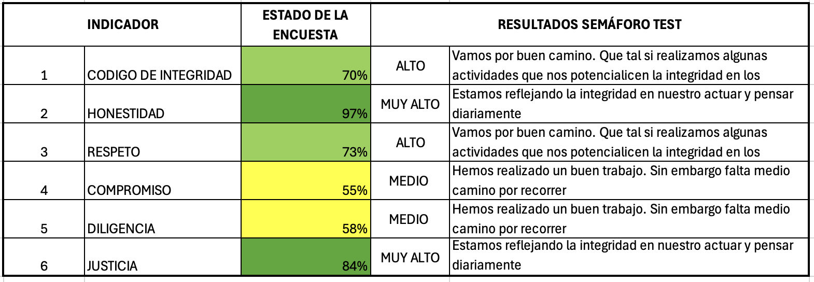
Indicadores obtenidos de la aplicación del Test de Percepción de Integridad
15
Para determinar, el nivel de cada colaborador en el conocimiento del código de integridad, la función pública diseñó una matriz, en la cual cada entidad traslada los resultados obtenidos en el test y este genera el porcentaje de apropiación

Slide 16
Conclusiones Test de Percepción
17
Como se evidencia en los resultados, los servidores públicos de la Agencia reflejan la integridad de manera integral, arrojando la mayoría de las calificaciones en niveles altos y muy altos. Específicamente para el ítem Honestidad y Justicia la Agencia muestra un 97% y 84% respectivamente el conocimiento de estos valores, clasificándolos en un nivel muy alto.
El valor obtenido de la apropiación del Código de Integridad y respeto obtuvo un nivel Alto, por tanto se deberá reforzar a través de campañas, para potencializar su conocimiento y aplicación.
Es importante generar estrategias de socialización y campañas informativas que permitan potencializar el conocimiento del Código de Integridad, con el objetivo de fortalecer la apropiación de los valores institucionales, así como todo lo relacionado con el Conflicto de interés.
En los indicadores Respeto y Honestidad se obtuvo un porcentaje de apropiación Medio, por tanto se recomienda aplicar acciones y actividades de fomento, de activación, de compromiso o ejemplificantes sugeridas en la Caja de Herramientas del DAFP:
  1. Publicar en la web site una pieza con los resultados obtenidos en el presente Test para que sea de conocimiento de todos los servidores públicos de la Agencia
  2. Posterior a la divulgación de este Test, se debe planear hacer mesas de trabajo con los Gestores de Integridad con el fin de buscar estrategias de divulgación, motivación que ayuden a que estos valores se fortalezcan en todas las personas que pertenecen a la Agencia

